Slide 1


数智工厂-行政-大事记/荣誉使用手册
版本号：数智工厂3.9.0版本
时 间：2025年06月30日
汇报人：XXX 时间：2023.03. 08
一切以客户为中心 | 诚信 | 创新 | 高效 | 奋斗

Slide 2
目录
01
功能介绍及业务流程
Contents
02
荣誉/大事记操作说明

Slide 3
01.功能介绍及流程说明
荣誉/大事记功能说明
支持通过单条新增或批量导入的方式，记录基地重大事件及员工荣誉事迹。后续可通过基地事件统计看板直观呈现事件全貌，同时在员工档案中同步展示获奖记录，实现事件与个人荣誉的双向关联与可视化管理。
该功能可满足基地对重要事项的系统化留存需求，既便于追溯基地发展历程中的关键节点，也能全面梳理员工职业成就，为团队激励与档案管理提供数据支撑。

Slide 4
1.2荣誉记录业务流程
类型选择荣誉记录
支持手动填写或批量导入
创建大事记/荣誉记录
选择记录类型
1
2
填写必填信息
3
领导人物记录/背景说明
4
5
补充荣誉详细内容
完成记录确认，变更记录状态
荣誉人员/等级/奖励
状态由【待确认】变为【已确认】
支持批量操作确认和反审

Slide 5
1.3大事记记录业务流程
支持手动填写或批量导入
创建大事记/荣誉记录
1
选择记录类型
2
类型选择大事记
领导人物记录/背景说明
3
填写必填信息
4
完成记录确认，变更记录状态
状态由【待确认】变为【已确认】
支持批量操作确认和反审

Slide 6
目录
01
功能说明及业务流程
Contents
02
荣誉/大事记操作说明

Slide 7
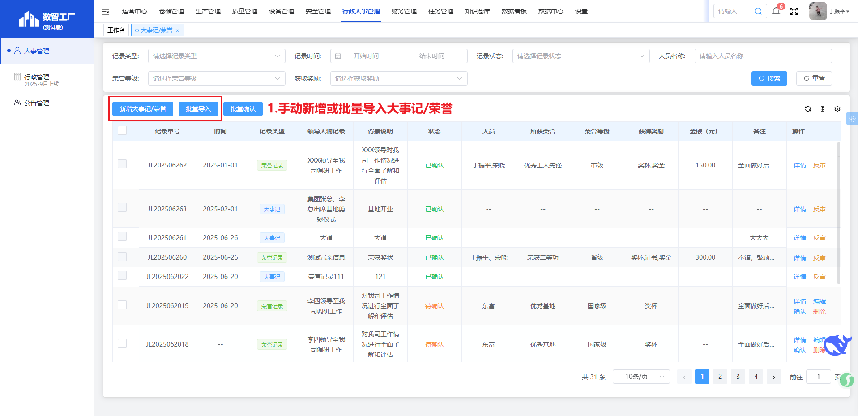
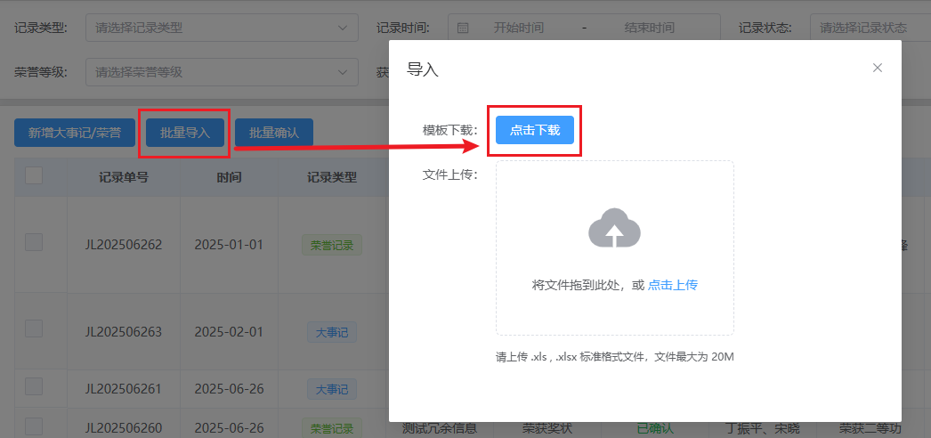
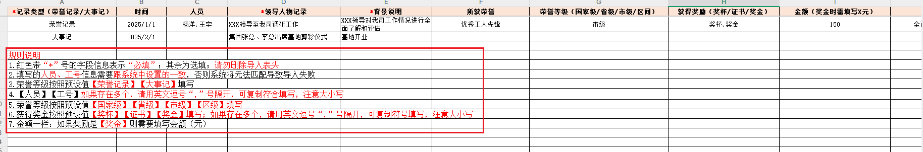
2.1新增或导入荣誉/大事记
页面路径：行政人事->人事管理->专项工作->大事记/荣誉
注意事项：表格填写导入前须仔细阅读规则说明，按照模版格式填写，请勿删除模版表头

Slide 8
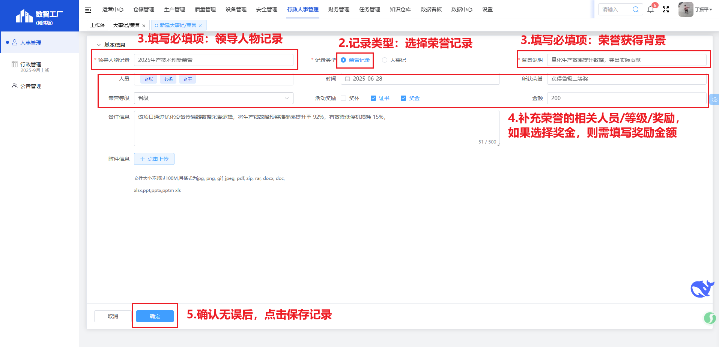
2.2荣誉记录-选择荣誉记录并填写背景与荣誉明细
页面路径：行政人事->人事管理->专项工作->大事记/荣誉->新增大事记/荣誉

Slide 9
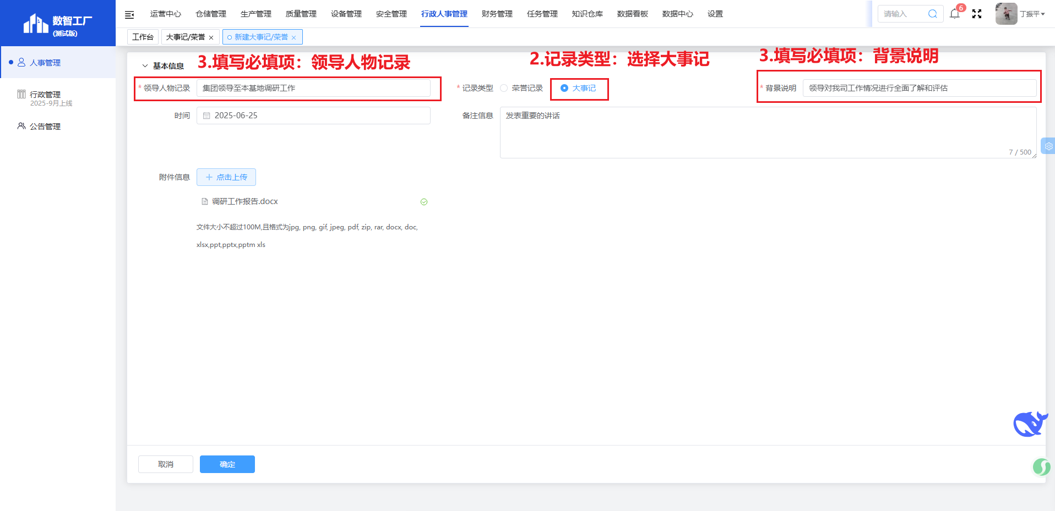
2.3大事记-选择大事记并填写领导人物与背景
页面路径：行政人事->人事管理->专项工作->大事记/荣誉->新增大事记

Slide 10
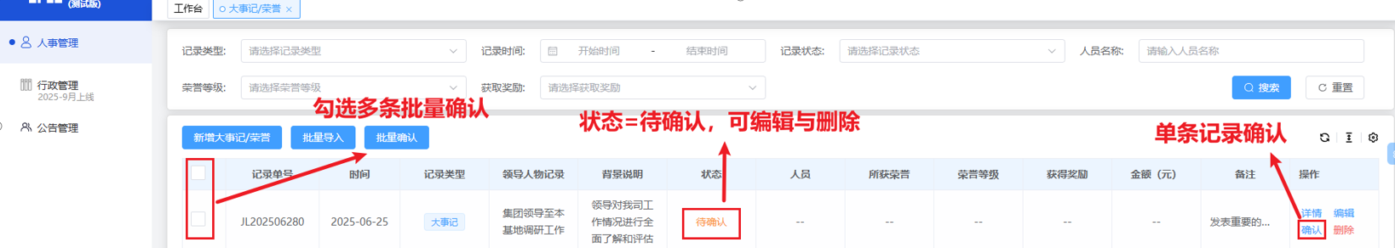
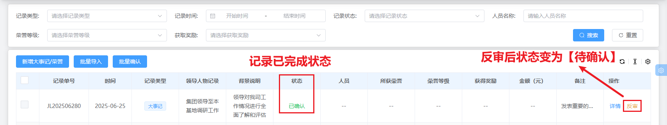
2.4荣誉/大事记批量确认已状态变更
页面路径：行政人事->人事管理->专项工作->大事记/荣誉

Slide 11
THE END
数智工厂-行政-大事记/荣誉记录使用手册
汇报人：XXX 时间：2023.03. 08
版本号：数智工厂3.9.0版本
时 间：2025年0月01日
一切以客户为中心 | 诚信 | 创新 | 高效 | 奋斗

